Slide 1
数字逻辑与处理器基础
Fundamentals of Digital Logic and Processor
第八讲 存储器与总线外设
第3-1部分 Cache性能评估
李学清
#腾讯会议：858-8541-2550
2024年6月4日

Slide 2
微体系结构
应用
算法
操作系统
编译器
计算机指令系统
微体系结构
CPU/DSP/…
电路
器件
周 | 日期 | 暂定主要内容
1 | 2/27 | 概论
2 | 3/5 | 布尔代数
3 | 3/12 | 组合逻辑
4 | 3/19 | 时序逻辑
5 | 3/26 | 时序逻辑
6 | 4/2 | 计算机指令系统
7 | 4/9 | 计算机指令系统
8 | 4/16 | 微处理器
9 | 待定 | 期中考试
10 | 4/30 | 劳动节放假
11 | 5/7 | 微处理器
12 | 5/14 | 流水线
13 | 5/21 | 流水线
14 | 5/28 | 流水线/存储器
15 | 6/4 | 存储器
16 | 6/11 | IO与总线/总结
软件
硬件
计算机系统

Slide 3
目录
复习与回顾
存储器系统基础
存储器系统的设计理论
缓存技术
缓存性能评估

Slide 4
缓存性能评估
缓存性能评估
Cache缺失的3C原则
Cache评价指标
如何提高Cache性能

Slide 5
缓存性能评估：3C原则
CPU的性能方程：
CPU执行时间=指令数×CPI×时钟周期
在存储器的角度看来，存储器的访问延时会带来CPI的增加。取恒定的存储器阻塞周期，存在如下关系：
实际CPI=理想CPI+存储器阻塞周期数
实际CPI受限于指令和数据的AMAT(Average Memory Access Time)：
AMAT=命中访问时间+缺失率×缺失时间代价
目标：研究缺失的原因的解决方法，降低AMAT

Slide 6
缓存性能评估：3C原则
3C原则
强迫性缺失(Compulsory)：第一次访问主存储器中的某一个数据块，只能先从主存储器将数据加载到cache中，也称为冷启动缺失或首次访问失效
容量缺失(Capacity)：由于cache容纳不了程序所需的所有主存块而引起的缺失。
冲突缺失(Conflict)：在组相联或者直接映像中，多个的主存块竞争同一个cache组时引起的缺失且该存储块曾经存在于cache中，也称碰撞缺失（前提：cache未满）。
注意：所有新的数据块第一次进入cache时都为强迫性缺失，替换出去后再次进入cache按情况分为容量缺失或冲突缺失。

Slide 7
缓存性能评估：3C原则
容量 vs 冲突
容量缺失
当缓存中的所有行都已被使用，但是有新的块要放进缓存中（缓存若不替换掉一行就存不下这个新的块）
冲突缺失（碰撞缺失）
当缓存中还有空的行时，若有一个新的块要放进缓存中的某一组，而该组的所有行都已经用了（存了别的块），这个新的块需要替换掉其中的某一行
只出现在组相联和直接映射的缓存中出现
类比课上例子：教室还有空位，却“非要挤一个同学的座位”，这是冲突缺失；只有教室没有空位了，“挤他人座位”才是容量缺失。
注意：在此处及课件的后续页中，讨论容量缺失及冲突缺失时都已假设了这些数据块都曾经存在于cache中，即这些块都已发生过一次强迫性缺失。

Slide 8
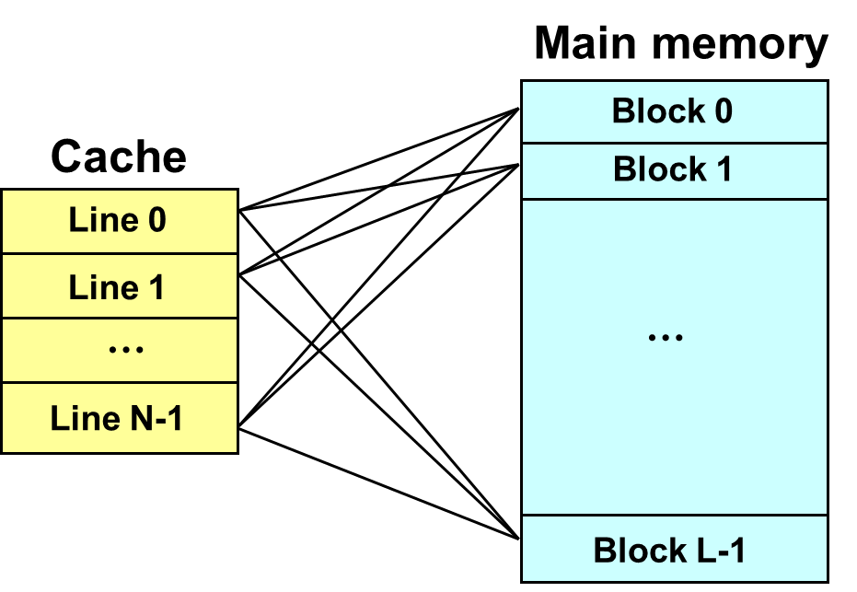
缓存缺失: 3C原则
全相联 Cache
强迫性缺失: 存在
由第一次访问从未在缓存中出现过的区块引起的。也被称为冷启动失误或无效的第一次访问
冲突缺失: 不存在
当块数多于同一组路数，且在缓存中实际上有未填满的行
容量缺失: 主导
当缓存中所有行都已被使用，不能包含更多需要的块时
 | 强制 | 容量 | 冲突
全相联 | 存在 | 主导 | /

Slide 9
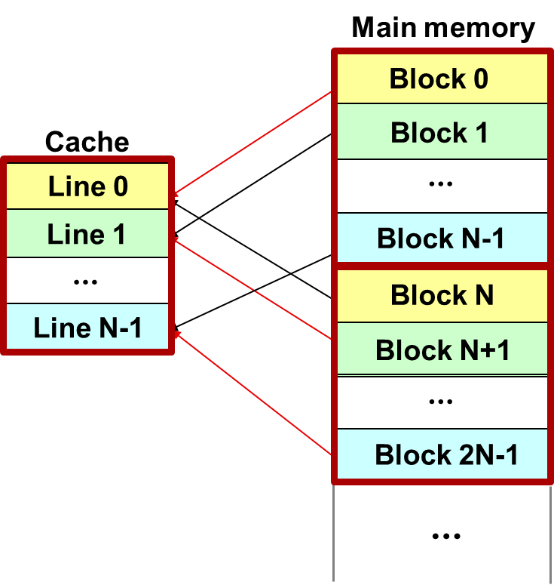
缓存缺失: 3C原则
直接映射 Cache
强迫性缺失: 存在
容量缺失:存在
当缓存中的所有行都已被使用，不能包含更多需要的区块时引起的
冲突缺失: 主导类型
当缓存中该组的所有行都已被使用，但是在其他组中实际上还有未用的行
 | 强制 | 容量 | 冲突
全相联 | 存在 | 主导 | /
直接映射 | 存在 | 存在 | 主导

Slide 10
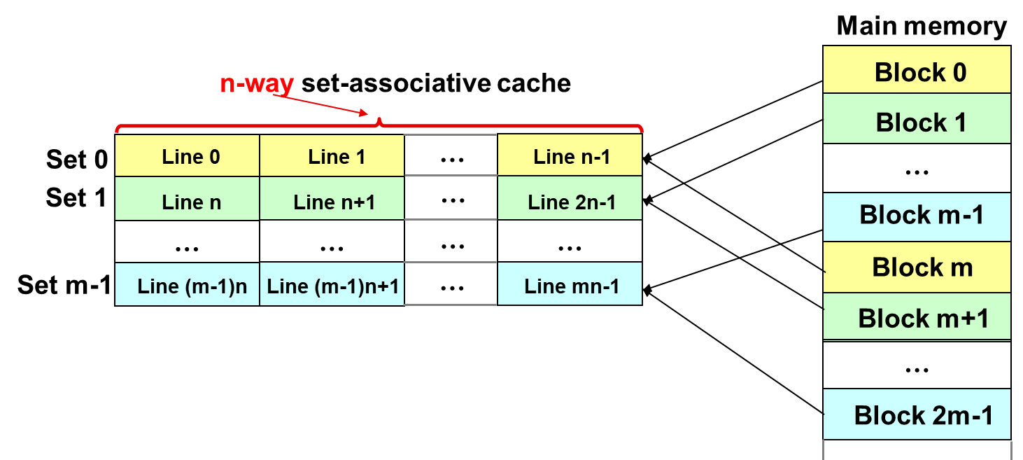
缓存缺失: 3C原则
组相联 Cache
强迫性缺失: 存在
冲突缺失: 主导
当块的数量多于同一组中路的数量，并且在其他组中实际上有未填满的行
容量缺失: 存在
当缓存中的所有行都已被使用，不能包含更多需要的区块时引起的
 | 强制 | 容量 | 冲突
直接映射 | 存在 | 存在 | 主导
全相联 | 存在 | 主导 | /
组相联 | 存在 | 存在 | 主导

Slide 11
缓存缺失: 3C原则
3C 原则 和 Cache 映射
强迫性缺失在所有Cache映射方式中都存在。
冲突缺失在全相联Cache中不存在
如果所有行都满了，是容量不足。
在直接映射和组相联Cache中，容量缺失比较少见（所有行都填满的可能性较小）
如果一个Cache行需要被替换
所有其他行均被填满: 容量缺失
有一些行没被填满: 冲突缺失
 | 强制 | 容量 | 冲突
直接映射 | 存在 | 存在 | 主导
全相联 | 存在 | 主导 | /
组相联 | 存在 | 存在 | 主导

Slide 12
缓存性能评估：3C原则
以常见的循环操作为例
Q. 无限容量全相联Cache中只会发生哪一种缺失？
A. 强迫性缺失。在首次访问主存块时必定发生
Q. 有限容量全相联Cache中哪一种缺失占主导？
A. 容量缺失。Cache中没有的更多的行存储数据
Q. 组相联或直接映像Cache中哪一种缺失占主导？
A. 冲突缺失。冲突相当于组内(局部)容量缺失，其发生的概率大于全局的容量缺失。

Slide 13
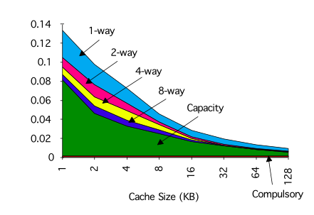
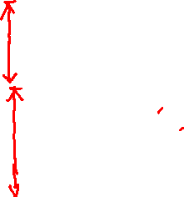
缓存性能评估：3C原则
3C原则的统计规律(1)
强迫性缺失和cache容量大小无关（和块的大小有关）
容量缺失随着cache容量增大而减少
冲突缺失随着相联度增大而减少
冲突缺失主导
缺失率(绝对)
容量缺失主导
Cache容量(KB)
强迫性缺失
(橙色区域)

Slide 14
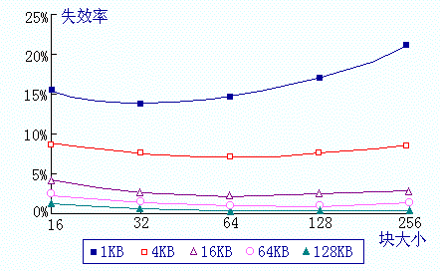

缓存性能评估：3C原则
3C原则的统计规律(2)
对于给定的cache容量，随着cache行大小的增加，缺失率会先下降后上升。因为强迫性缺失会下降，但是容量缺失和冲突缺失会增加。
Cache的容量越大，使得缺失率达到最低点的cache行大小也越大
缺失率
Cache容量
行大小

Slide 15
缓存性能评估：3C原则
减少强迫性缺失
解决方案：增大cache行的大小（即：块的大小）
优点：
能够有效减少强迫性缺失，尤其对指令cache非常有效
缺点：
会造成更多的冲突性缺失
可能会读入很多没有必要数据
 | 强制缺失
Cache容量↑ | -
Cache行大小↑ | ↓
Cache相联度↑ | -

Slide 16

缓存性能评估：3C原则
减少容量缺失
解决方案：增大cache的容量
优点：
能够有效减少容量缺失，同也会降低冲突性缺失，一举两得
缺点：
容量增加会造成cache的控制电路变得更加复杂，增大物理连线的延时，进而导致cache的访问时间增加。
 | 强制缺失
Cache容量↑ | ↓
Cache行大小↑ | ↑
Cache相联度↑ | -

Slide 17
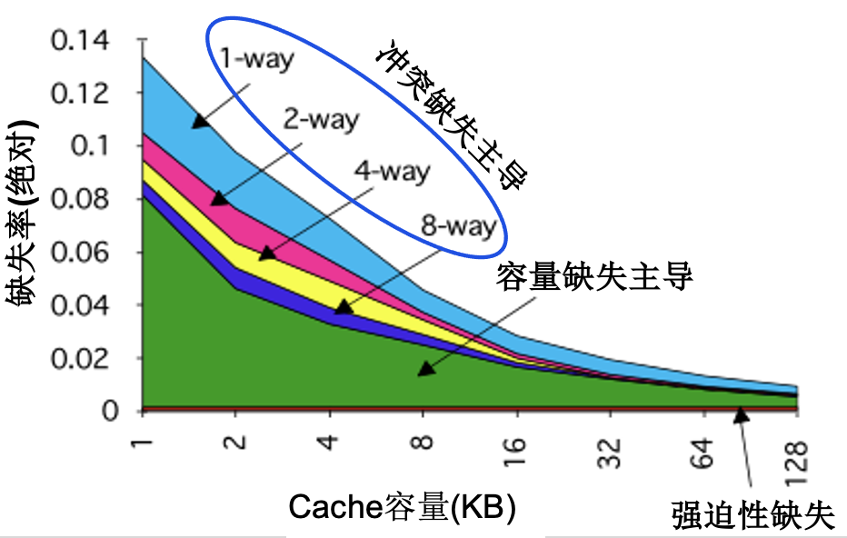
缓存性能评估：3C原则
 | 冲突缺失
Cache容量↑ | ↓
Cache行大小↑ | ↑
Cache相联度↑ | ↓
减少冲突缺失
解决方案：增加相联性
其他解决方案：增加cache的行数
增加相联性和增加容量都能减少冲突缺失
Q：为什么增加cache的行数（每行大小减小，总容量不变）会有帮助？
A：可以使得相联性划分得更细，原来的cache行映射关系将会更加分散，同组内的将分散至更多的组。

Slide 18
缓存性能评估：3C原则
Cache容量、行大小、相联度的影响
命中时间：主要与硬件实现的复杂度有关，复杂度越高，物理连线的延时就越大，从而命中时间会更长
采用控制变量法进行研究。如增大cache容量时，行大小、相联度不变，增加的是cache行数
 | 强制缺失 | 容量缺失 | 冲突缺失 | 命中时间
Cache容量↑ | - | ↓ | ↓ | ↑
Cache行大小↑ | ↓ | ↑ | ↑ | ↓
Cache相联度↑ | - | - | ↓ | ↑

Slide 19
缓存性能评估：3C原则
例：行大小和相联度不变，增大Cache容量
强迫性缺失：不变。因为只和行大小有关
容量缺失：减少。缓解了容量小的问题
冲突缺失：减少。相当于增多了Cache行的数量，数据有机会被映射到更多的组中。
命中时间：增大。容量增加使得电路面积增大，外围电路更多更复杂，导致延时增加
 | 强制缺失 | 容量缺失 | 冲突缺失 | 命中时间
Cache容量↑ | - | ↓ | ↓ | ↑
Cache行大小↑ | ↓ | ↑ | ↑ | ↓
Cache相联度↑ | - | - | ↓ | ↑
Notes:
其他的请同学们自行分析或参考教材。

Slide 20

单选题
1分
关于Cache缺失，以下描述正确的是：
A
增大Cache容量，可以降低容量缺失和冲突缺失，但会造成更大的命中时间
B
无限容量的Cache可以完全避免Cache缺失
C
全相联的Cache冲突缺失率最高
D
增加Cache行的数量会提高冲突缺失率
提交

Slide 21
习题解析 答案：A
习题解析
正确，显然可以降低容量缺失。增大容量相当于增加cache总行数，使得原本的对应关系变得更加分散，从而减少冲突缺失。但是cache容量增大将带来物理连线的延时增加，从而造成更大的命中时间。
错误，无法避免强迫性缺失。
错误，全相联映像中不会发生冲突缺失，冲突缺失只会出现在组相联映像和直接映像中。
错误，实际上会降低冲突缺失率。因为可以将主存的块对应到更多的cache行中，使得原本的对应关系变得更加分散。

Slide 22
Cache性能评估
Cache性能评估
Cache缺失的3C原则
Cache评价指标
如何提高Cache性能

Slide 23
Cache性能评估：Cache评价指标
CPU时间可以分成两部分：
CPU花在执行程序上的时钟周期
CPU花在等待存储器系统上的时钟周期
通常把Cache命中时的访问开销算作CPU正常执行周期的一部分
CPU时间 ＝时钟周期×
(CPU执行时钟周期数 + 存储器停顿时钟周期数)

Slide 24
Cache性能评估：Cache评价指标
存储器的停顿主要是Cache缺失导致
存储器停顿时钟周期数可以分为两部分：
读操作引起的停顿
写操作引起的停顿
存储器停顿时钟周期数 ＝
读停顿时钟周期数 + 写停顿时钟周期数

Slide 25
Cache性能评估：Cache评价指标
读停顿时钟周期数由程序中读访问的次数、读缺失率、读缺失损失决定
读停顿时钟周期数 ＝
读次数 × 读缺失率 × 读缺失损失

Slide 26
Cache性能评估：Cache评价指标
写缺失导致停顿的情况
对于写通过(Write Through)且缺失时先加载Cache的方式而言，写停顿主要包括：
写缺失停顿：在进行写操作之前，首先要将缺失的主存储器块装入对应的Cache行中
写缓冲区停顿：写操作时缓冲区已满，需要检查写缓冲区
写通过的停顿时钟周期数
＝ 写次数 × 写缺失率 × 写缺失损失
+ 写缓冲区停顿周期数

Slide 27
Cache性能评估：Cache评价指标
写缺失导致停顿的情况
对于写回(Write Back)且缺失时先加载Cache的方式而言，写停顿主要包括：
写缺失停顿：在进行写操作之前，首先要将缺失的主存储器块装入对应的Cache行中
替换操作产生额外停顿
写回的停顿时钟周期数
＝写次数 × 写缺失率 × 写缺失损失
+ 替换操作停顿周期数

Slide 28
Cache性能评估：Cache评价指标
对于缺失时先加载Cache行的Cache而言，读和写的缺失损失是相等的，都是将缺失的块装入Cache所花的时间
对于精心设计的Cache系统而言，写缓冲区停顿、替换停顿均可忽略
存储器停顿时钟周期数 ＝
访问次数 × 缺失率 × 缺失损失

Slide 29
Cache性能评估：Cache评价指标
例1：已知处理器基本CPI = 2，在如下条件下计算理想情况下CPU性能是实际情况下的多少倍
执行程序时指令Cache缺失率为2%，数据Cache缺失率为4%
缺失损失为100个时钟周期，访问数据存储器指令的比例为36%
解答：设程序的指令数为I
指令缺失时钟周期数：I × 2% × 100 = 2I
数据缺失时钟周期数：I × 36% × 4% × 100 = 1.44I
因此，实际CPI = 2 + 2 + 1.44 = 5.44
理想机器的性能与实际机器的倍数关系：

Slide 30
Cache性能评估：Cache评价指标
例2：例1的基本CPI由2减为1，其他条件不变。计算理想情况下CPU性能是实际情况下的多少倍
解答：设程序的指令数为I
指令缺失时钟周期数：I × 2% × 100 = 2I
数据缺失时钟周期数：I × 36% × 4% × 100 = 1.44I
因此，例2的实际CPI = 1 + 2 + 1.44 = 4.44
理想机器的性能是例2机器的：4.44 / 1 = 4.44倍
例2机器的性能是例1机器的：5.44 / 4.44 = 1.23倍
CPI减半，但是性能没有提升一倍！

Slide 31
Cache性能评估：Cache评价指标
例3：例1的处理器时钟频率加倍，其他条件不变（访问存储器的绝对延时不变）。计算例3中的CPU性能是例1的多少倍
解答：设程序的指令数为I
指令缺失时钟周期数：I × 2% × 200 = 4I
数据缺失时钟周期数：I × 36% × 4% × 200 = 2.88I
因此，例3的实际CPI = 2 + 4 + 2.88 = 8.88
例3机器的性能与例1机器的倍数关系：
频率翻倍，但是性能没有提升一倍！

Slide 32
Cache性能评估
Cache性能评估
Cache缺失的3C原则
Cache评价指标
如何提高Cache性能

Slide 33
Cache性能评估：如何提高Cache性能
Cache缺失率和相联度之间的关系
2路组相联相比于1路组相联(直接映像)的数据缺失率下降的比例约为15%
更高的相联度对数据缺失率的改进有限
相联度 | 数据缺失率
1 | 10.3%
2 | 8.6%
4 | 8.3%
8 | 8.1%
SPEC2000基准测试的数据缺失率

Slide 34
Cache性能评估：如何提高Cache性能
多级cache策略
为进一步缩小现代处理器高时钟频率与DRAM相对较慢之间的差距，处理器多采用多级Cache
以两级Cache为例
如果访问L1 Cache时缺失，则访问L2 Cache
如果L2 Cache包含所请求的数据，则缺失损失就是L2 Cache的访问时间，这要比主存的访问时间少得多
处理器
L1 cache
L2 cache
主存
寄存器
访问时间
0.5 clk
1 clk
5 clks
10-50 clks

Slide 35
缓存性能的分析：二级缓存
registers
registers
P
L1
Main
Memory
P
L1
L2
主存储器
访问时间
1 clk
10 clks
访问时间
1 clk
5 clks
10 clks
平均访问时间 =
t_{h} + (1-α)t_{m}
t_{h} + (1-h)t_{m}
t_{L1} + (1-h_{L1})(t_{L2} + (1-h_{L2})t_{m})
平均访问时间 =
假定 h_{L1} = 70%
L1平均访问时间
L2平均访问时间
h_{L2} = 90%
平均访问时间 =
1 + 0.30*10 = 4 clks
(比没有cache时强)
平均访问时间
= 1 + 0.30*(5+0.10*10)
= 1 + 0.3*6 = 2.8 clks
(better than L1 only – 4 clks)
Notes:
更进一步的，我们还可以插入更多级缓存。类似前面一级缓存的分析思路，我们可以计算出，在这个例子里面，二级缓存方案的平均访问时间为2.8个时钟周期，比一级缓存方案的4个时钟周期减少了30%的延迟。这种多级缓存技术在我们现有的CPU中已经广泛使用。但是层级越多，系统越复杂。所以常见的缓存不会超过3级。同学们可以根据作业中的场景，做一个具体的分析和评估。

Slide 36
Cache性能评估：如何提高Cache性能
多级cache策略
以两级Cache为例，L1和L2 Cache的设计思想不同：
L1 Cache致力于减少命中时间，以获得较短的时钟周期
L2 Cache致力于降低缺失率，以减少访问主存的缺失损失
由于L2 Cache的存在，L1 Cache缺失造成的损失大大减少，缺失率高一些也没关系。所以L1 Cache通常较小，以减少命中时间。
由于L1 Cache的存在，L2 Cache的命中时间仅影响L1 Cache的缺失损失，不直接影响L1 Cache的命中时间和处理器时钟周期。所以L2 Cache通常较大，块容量也比L1 Cache大

Slide 37
Cache性能评估：Cache评价指标
例：对于如下参数的存储系统，请计算用两级cache的速度是一级cache速度的多少倍。
已知处理器的基本CPI=1，时钟频率为5GHz
访问一次主存的时间为100ns
假设L1 cache缺失率为2%，对L1 cache访问仅需一个周期
L2 cache的命中和缺失访问时间都是5ns，其缺失率仅为0.5%
解答：
处理器时钟频率为5GHz，则时钟周期为0.2ns
访问一次主存的周期损失为：100ns / 0.2ns = 500
访问L2 cache的周期损失为：5ns / 0.2ns = 25
情况一：只有一级cache
CPI_1 = 1 + 2%×500 = 11
情况二：有两级cache
CPI_2 = 1 + 2%×(25 + 0.5%×500) = 1.55
因此采用两级cache相比于一级cache的处理器速度倍数为：
11 / 1.55 = 7.10倍

Slide 38
Cache性能评估：如何提高Cache性能
关于Cache性能的三点总结：
Cache的性能
处理器速度加快(降低CPI or 提高时钟频率)，存储器阻塞周期的影响也相对增加
Cache的容量、行大小会影响其性能
利用组相联降低缺失率
降低缺失率 vs. 比较器成本
利用多级Cache策略降低缺失损失
成本和工艺的限制以及时钟频率的极限使得一级Cache不能做的更大

Slide 39
多选题
1分
以下说法正确的是：
A
Cache的相联度不影响总的命中率
B
全相联映像中不存在冲突缺失
C
Cache增加写缓冲能够降低CPU停顿时间
D
采用多级Cache可以降低平均访问时间
提交

Slide 40
Quiz3 多选题
习题解析 答案：BCD
习题解析
错误，提高相联度是有可能提高命中率的，但往往在相联度很高时再提升相联度，命中率提升不明显
正确，冲突缺失在直接映像和组相联映像中存在
正确，写缓冲可以使CPU不必等待写操作完成而去处理其他指令。需要对写缓冲容量进行权衡
正确，多级cache可以有效降低平均访问时间并提高命中率。需要对cache的级数进行权衡

Slide 41
小结
存储系统基础：半导体存储器
SRAM、DRAM的基本电路、读写流程及各自特点
存储器的三个基本参数
存储系统的设计理论
局部性原理：时间局部性、空间局部性
存储器层次结构及其性能指标

Slide 42
小结
Cache技术
Cache基本结构、Cache存储体结构
Cache的地址映像机构，三种地址映像方式：直接相联映像、全相联映像、组相联映像
读数据时的替换操作：随机法、FIFO、LRU
写数据时的更新操作：写通过、写回
Cache性能评估
3C原则：强迫性缺失、容量缺失、冲突缺失
Cache的评价指标
多级cache策略简介
Notes:
总结我们今天的课程，有好几点是需要同学们深入理解的。
第一，我希望同学们理解，虽然我们有诸多类别、不同实现原理的存储器，却没有一款是在各个方面都有完美的表现，他们往往在不同的方面表现突出。这往往是很多领域中的现实写照。
第二，我希望同学们体会，即便没有完美的技术或者模块，可以通过优化组合和设计，让它们组成的系统扬长避短，表现更加。这在你们今后的科研和工作中的一大利器。
第三，我希望同学们反思，和所有的事物一样，存储器也有发展的一个历史过程，在不同阶段，也往往会遇到不同的瓶颈限制。有一些存储器，就像软盘，没能迈过那个坎，被其他超越了，也就变成了历史。

Slide 43
数字逻辑与处理器基础
Fundamentals of Digital Logic and Processor
第八讲 存储器与总线外设
第3-2部分 总线和外设
李学清
#腾讯会议：858-8541-2550
2024年6月4日

Slide 44
本节课内容和目标
知识点：概念、原理和指标
基本总线拓扑结构、分类、数据I/O和外围连接的应用
能力
用总线连接多个设备的基本原则和方法
思想
时空：信息（数据、控制等）互连和权衡
不重点考察，可能会考察相关简单概念，但不会考察相关计算和具体实现细节

Slide 45
目录
引言
总线的拓扑结构及分类
总线通信原理
外设工作原理

Slide 46
知识回顾
典型的计算机体系架构
冯·诺伊曼架构
主机系统
存储器
输入
设备
输出
设备
运算器
控制器
数据通路
控制信号

Slide 47
引言
处理器的外部设备种类，数量繁多
处理器如何和这些组件进行高效通信？
键盘
显示器1
鼠标
显示器2
输出
设备
输入
设备
处理器
网络适配器
网络适配器
磁盘
VR/AR
内存1
内存2
存储器

Slide 48
引言
分散连接
处理器和每个设备都有独立的通信通道
布局布线困难，可扩展性差
键盘
显示器1
鼠标
显示器2
输出
设备
输入
设备
处理器
网络适配器
网络适配器
磁盘
VR/AR
内存1
内存2
存储器

Slide 49
引言
所有外部设备接在统一的接口（总线）上
布局布线简单，可扩展性强
DATA
键盘
显示器1
鼠标
显示器2
输出
设备
输入
设备
处理器
网络适配器
网络适配器
磁盘
VR/AR
内存1
内存2
存储器

Slide 50
目录
引言
总线的基本结构和分类
总线的工作原理
外设的工作原理

Slide 51
总线的基本结构和分类
总线是什么？
总线（Bus）指在计算机系统内，各个部件传递信息（如交换数据、传送控制信号）使用的一组或多组公共连接线（通信干线）
总线做什么？
总线负责在设备间传输数据，以及传输和数据相关的地址信号和控制信号

Slide 52
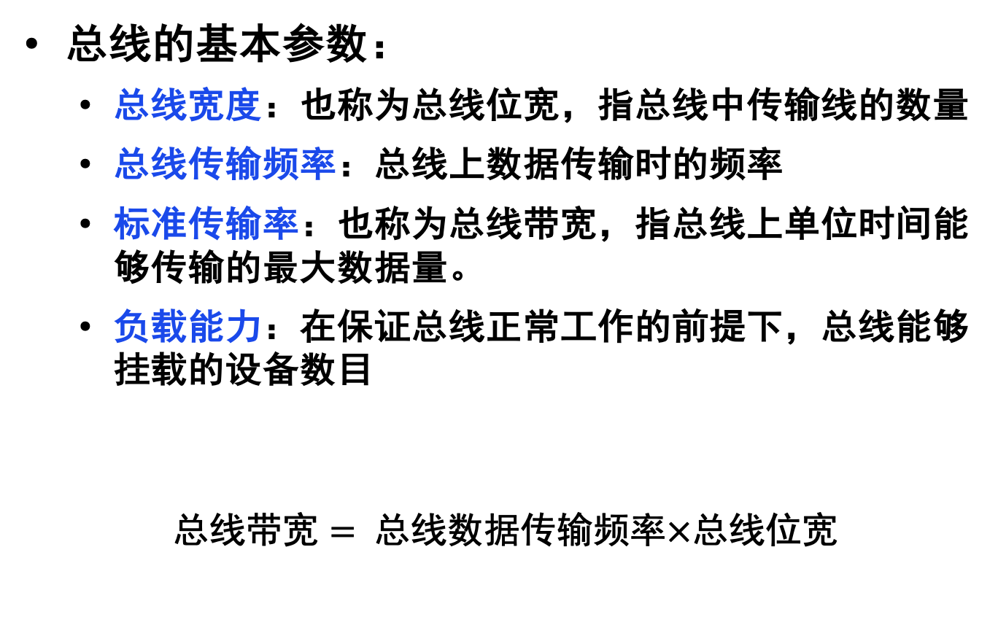
总线的基本结构和分类
总线的基本参数：
总线宽度：也称为总线位宽，指总线中传输线的数量
总线传输频率：总线上数据传输时的频率
标准传输率：也称为总线带宽，指总线上单位时间能够传输的最大数据量。
负载能力：在保证总线正常工作的前提下，总线能够挂载的设备数目
$$总线带宽= 总线数据传输频率×总线位宽$$

Slide 53
总线的基本结构和分类
总线可以按照总线数量划分为：
单总线结构：有且仅有一条总线
双总线结构：有且仅有两条总线
多总线结构：存在三条或三条以上总线
1
1
2
单总线结构
双总线结构

Slide 54
总线的基本结构和分类
单总线结构：
所有计算机组件均连接在同一条总线上
优点：结构简单，易于扩展
缺点：不同速度设备间相互影响，整体通信效率低
IO设备操作耗时，
会长时间占据总线，
其他设备无法使用总线
整体通信效率低

Slide 55
总线的基本结构和分类
双总线结构：
除了系统总线外，分离出速度较快的存储器和处理器之间的总线，作为独立的主存总线
保证了存储器和处理器间的高效通信
和系统总线独立，
且并行的主存总线

Slide 56
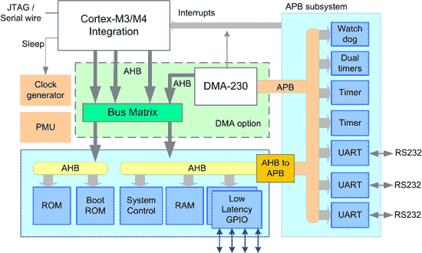
总线的基本结构和分类
多总线结构：
单总线和双总线往往不能满足当今计算机系统的高效通信需求，一般采用多总线结构
ARM Cortex-M3处理器总线示意图
AHB：高级高性能总线
APB：高级外围总线
除此之外还有常用的AXI（高级可拓展接口）总线

Slide 57
目录
引言
总线的基本结构和分类
总线的工作原理
外设的工作原理

Slide 58
总线的工作原理
基于总线进行数据传输面临的挑战：
总线上任意两个设备上都可能发生数据传输
一般地，主动发起基于总线的数据传输成为主设备，另外一个设备称为从设备
主线上的每个设备都有自己独一无二的设备地址
总线可能正在被其他设备占用
总线一般采用申请-使用流程，总线空闲时才能使用
处理器
IO设备
点对点通信
有需要即可使用
基于总线的通信
先申请，后使用

Slide 59
总线的工作原理
总线信息传输的四个阶段
申请阶段：主设备请求占用总线，由总线仲裁器决定哪个主设备可以占用总线
寻址阶段：主设备占用总线，发送从设备地址，启动从设备
传输阶段：主设备占用总线，和从设备进行数据传输
结束阶段：主设备停止占用总线
以上四个阶段构成一个完整的总线传输周期

Slide 60
总线的工作原理
总线信息传输的四个阶段示例
1
2
处理器向总线仲裁器申请：
处理器申请使用主线
总线仲裁器发现总线空闲：
处理器可以使用总线
处理器准备启动从设备(IO设备)：
启动IO设备（0x01）
IO设备监听总线并回复：
IO设备（0x01）已经启动
申请阶段
寻址阶段
3
4
传输阶段
结束阶段：停止占用

Slide 61
总线的工作原理
总线仲裁器是什么？
总线上可能同时有多个设备申请占用总线，总线仲裁器决定下一个总线传输周期哪个设备占用总线
设备1和设备2同时申请占用总线，仲裁器决定设备1占用，于是设备1开始占用，设备2继续等待
根据仲裁器所在的位置可以分为：集中式仲裁系统和分布式仲裁系统

Slide 62
总线的工作原理
集中式仲裁系统：
总线判优的控制逻辑集中在全局位置上的总线仲裁器
可以划分为三大类：链式查询，计数器查询以及总线独立请求与准许
总线
仲裁器
总线仲裁器统一处理
所有设备的总线请求

Slide 63
总线的工作原理
集中式仲裁系统（链式查询）：
按照硬件顺序依次查询是否有总线申请
设备使用总线的优先级由硬件结构确定
例子中，主设备0优先级最高，主设备N优先级最低
信号线说明：总线请求(BR, bus request)、总线占用(BS, bus busy)以及总线允许(BG, bus grant)
（BG信号为1）主设备0可以占用总线，BG信号置0
（BG信号为1）主设备N可以占用总线

Slide 64
总线的工作原理
集中式仲裁系统（计数器查询）：
在有总线申请后，按照计数器顺序逐步查询设备
设备使用总线的优先级由计数器顺序确定
例子中，主设备1优先级最高，主设备N优先级最低
计数器顺序：
1，主设备1
2，主设备0
3，主设备N
接受到总线请求后，按顺序依次查询这些设备

Slide 65
总线的工作原理
集中式仲裁系统（总线独立请求与准许）：
每个设备和总线仲裁器均有独立的连接
设备使用总线的优先级由仲裁器内部设定决定
例子中，主设备N优先级最高，主设备1优先级最低
仲裁器内部顺序：
1，主设备N
2，主设备0
3，主设备1
接受到总线请求后，直接同意优先级最高的设备的申请

Slide 66
总线的工作原理
分布式仲裁系统：
总线判优的控制逻辑分散在与总线相连的各个设备上
每个设备都有独立的仲裁器判断本身设备能否占用总线
仲裁器
当处理器和存储器同时申请占用总线
两个仲裁器比较自己的申请优先级
优先级高的占用，优先级低的退出
仲裁器
仲裁器

Slide 67
目录
引言
总线的基本结构和分类
总线的工作原理
外设的工作原理

Slide 68
外设的工作原理
外设是什么？
外设是外部设备的简称，是指连接在计算机系统上，处理器以外的硬件设备
外设做什么？
外设用来扩展或增强所连接的计算机系统的功能或性能
键盘
显示器1
鼠标
显示器2
输出
设备
输入
设备
处理器
网络适配器
网络适配器
磁盘
VR/AR
内存1
内存2

Slide 69




外设的工作原理
常见的外设
键盘，鼠标，显示器，固态硬盘等

Slide 70
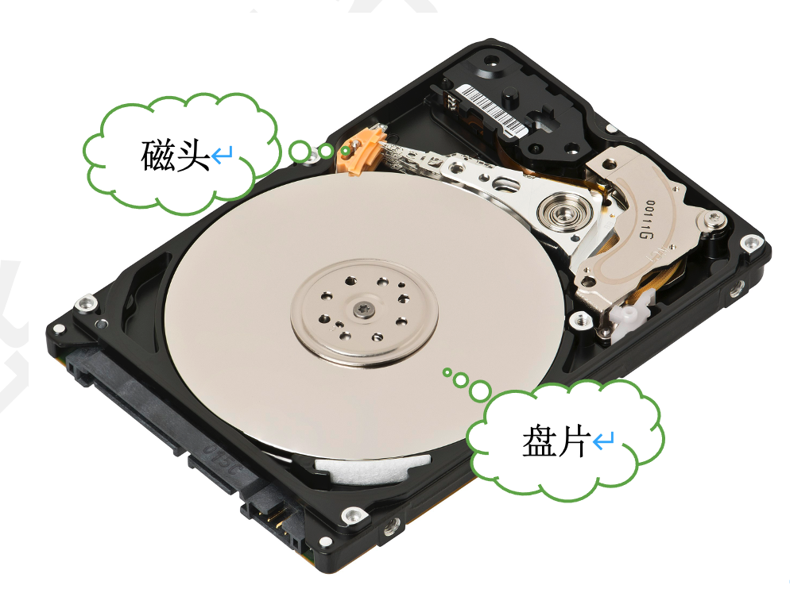
外设的工作原理
外设可以按照功能划分为：
输入设备：键盘，鼠标等
输出设备：显示器等
存储器设备
网络设备

Slide 71
外设的工作原理
通过外设扩展处理器功能面临的挑战：
外设和外部环境的交互信息，外设和处理器的交互信息，两者往往是不同的
例如：对于键盘，我们和键盘交互采用的是物理信号（敲击按键），键盘和处理器交互是数字信号
因此需要程序来进行两种不同信息的转换， 这类应用程序也被称为驱动程序
数字
信号
敲击
电信号
用户
键盘
驱动程序
处理器
此图为示意图
实际结构更复杂

Slide 72
外设的工作原理
通过外设扩展处理器功能面临的挑战：
不同外设，交互信息多样
例如：104键键盘和87键键盘同样按‘Q’键产生的信息不同
因此，每一种外设都要有对应的驱动程序
点击
电信号
用户
鼠标
驱动程序1
处理器
敲击
电信号
用户
键盘
驱动程序0
此图为示意图
实际结构更复杂

Slide 73
外设的工作原理
外设和对应的驱动程序共同组成外设系统
对数据和信息起着传输、转送和存储的作用
是计算机系统中的重要组成部分
外设系统
点击
电信号
用户
鼠标
驱动程序1
处理器
敲击
电信号
用户
键盘
驱动程序0
此图为示意图
实际结构更复杂

Slide 74
外设的工作原理
外设系统的一个重要功能就是和处理器进行通信
途径：通过什么和处理器进行通信？
方式：和处理器采用怎样的方式通信？
外设系统
通信
点击
电信号
用户
鼠标
驱动程序1
处理器
敲击
电信号
用户
键盘
驱动程序0

Slide 75
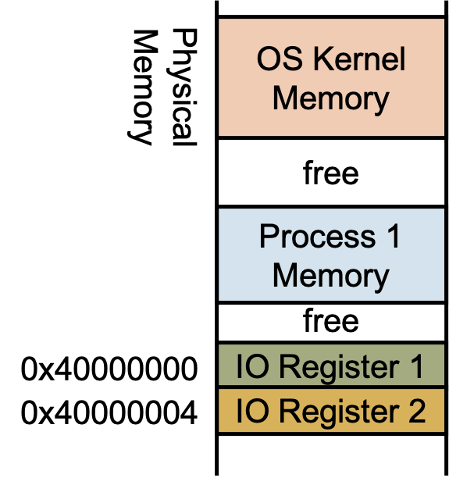
外设的工作原理
通过什么和处理器进行通信：
特殊指令访问，例如x86指令集中的in和out指令
内存映射地址访问，将某段内存映射为某一外设和处理器通信的专用内存（主流方案）
例如0x40000000为IO设备1的专用内存，IO设备通过改写内存数据来告知处理器自身产生的信息
Cache
处理器
内存地址映射后会被外设修改，不能使用Cache

Slide 76
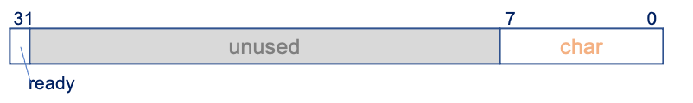
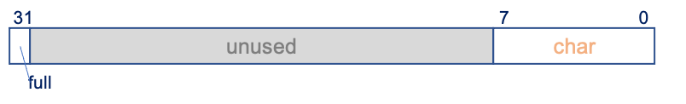
外设的工作原理
和CPU采用怎样的方式通信：
轮询式，设置状态信号，处理器周期性查看状态信号
中断式，设置中断信号，当中断信号到来时，中断处理器当前程序，执行中断程序
ready为状态信号，为1时代表数据准备完成
full为中断信号，为1时触发处理器中断
Notes:
轮询方式要求 IO 系统将自身的状态信息反映在预设的状态寄存位上，处理 器会周期地查看状态寄存位上的表征的 IO 系统状态信息，并根据状态信息决定 是否发生，如何发生，发生了怎么样的信息。
轮询式：当且仅 当 IO 系统空闲，且能够向外输出一个字符时，IO 系统才会将 ready 信号置为 1，其他情况下，例如 IO 系统正在进行字符串的输出时，ready 信号均为 0。

Slide 77
总线和外设总结
总线
是什么：总线是计算机系统内，各个部件传递消息使用的一组或多组公共连接线
有哪些：总线可以按照数量划分为单总线结构，双总线结构以及多总线结构
工作流程：总线传输的四个阶段，以及总线仲裁器的分类及原理

Slide 78
总线和外设总结
外设
是什么：外设是指连接在计算机系统上，处理器以外的硬件设备
有哪些：输入设备、输出设备、存储器设备以及网络设备
工作流程：外设和对应驱动程序组成外设系统。外设系统和CPU交互通道一般采用内存映射地址访问，采用轮询式或中断式处理外设信息

Slide 79
附录
自学（不要求）

Slide 80
缓存缺失: 3C原则 – 自学样例
例子: 循环
矩阵数据: 32 × 32, 主存块大小: 8 data ➔ 128 blocks
Cache容量: 64 data, Cache行大小: 8 data ➔ 8 lines
数据被存储在矩阵行中, 并且按矩阵列读取
直接映射Cache
强制性缺失: 每个主存块都有一次，总共128次
容量不足缺失: 只有行 3和行 7, 总共224次
冲突缺失: 发生在行 0, 1, 2, 4, 5, 6, 总共672次
Line 0, 4
Line 1, 5
Line 2, 6
Line 3, 7
Block 0
Line 0
Block 1
Line 1
Block 2
Line 2
Block 3
Line 3
Block 4
Line 4
Block 5
Line 5
Block 6
Line 6
Block 7
Line 7
Matrix Row 0~31
Block 8
Line 0
Block 9
Line 1
Block 10
Line 2
Block 11
Line 3
…
冲突缺失主导
Block 124
Line 4
Block 125
Line 5
Block 126
Line 6
Block 127
Line 7
Matrix Column 0~31
Notes:
这里实际上画的是主存的数据排布，每个框代表一个主存块，第一行依次是块0、1、2、3，第二行依次是块4、5、6、7，等，红线代表数据读取的顺序，虚线划分以及标注的Line 0，4等代表这些主存块对应的cache行

Slide 81
缓存缺失: 3C原则 – 自学样例
例子: 循环
矩阵数据: 32 × 32, 主存块大小: 8 data ➔ 128 blocks
Cache容量: 64 data, Cache行大小: 8 data ➔ 8 lines
数据被存储在矩阵行中, 并且按矩阵列读取
全相联Cache
强制性缺失: 每个主存块都有一次，总共128次
容量缺失:除了首次访问外还缺失了, 总共896次
冲突缺失: 不存在
No fixed line mapping between cache and memory
Block 0
Line 0
Block 1
Line 1
Block 2
Line 2
Block 3
Line 3
Block 4
Line 4
Block 5
Line 5
Block 6
Line 6
Block 7
Line 7
Matrix Row 0~31
… …
容量缺失主导
Block 124
Line 4
Block 125
Line 5
Block 126
Line 6
Block 127
Line 7
Matrix Column 0~31
Notes:
这里实际上画的是主存的数据排布，每个框代表一个主存块，第一行依次是块0、1、2、3，第二行依次是块4、5、6、7，等，红线代表数据读取的顺序，虚线划分以及标注的Line 0，4等代表这些主存块对应的cache行

Slide 82
缓存缺失: 3C原则 – 自学样例
例子: 循环
矩阵数据: 32 × 32, 主存块大小: 8 data ➔ 128 blocks
Cache容量: 64 data, Cache行大小: 8 data ➔ 8 lines
数据被存储在矩阵行中, 并且按矩阵列读取
2-路组相联Cache
强制性缺失: 每个主存块都有一次，总共128次
容量缺失: 只有组3，总共224次
冲突缺失: 组0，1，2中发生，总共672次
Set 0
Set 1
Set 2
Set 3
Block 0
Set 0
Block 1
Set 1
Block 2
Set 2
Block 3
Set 3
Block 4
Set 0
Block 5
Set 1
Block 6
Set 2
Block 7
Set 3
Matrix Row 0~31
… …
冲突缺失主导
Block 124
Set 0
Block 125
Set 1
Block 126
Set 2
Block 127
Set 3
Matrix Column 0~31
Notes:
这里实际上画的是主存的数据排布，每个框代表一个主存块，第一行依次是块0、1、2、3，第二行依次是块4、5、6、7，等，红线代表数据读取的顺序，虚线划分以及标注的Line 0，4等代表这些主存块对应的cache行

Slide 83
缓存缺失: 3C原则 – 自学样例
强制缺失: 每个主存块一次, 总共128次
直接映射
容量缺失: 只有行3，7，总共224次
冲突缺失: 行0，1，2，4，5，6中发生, 总共672次
全相联
容量缺失: 除了首次访问外还缺失了, 总共896次
冲突缺失: 不存在
2-路组相联
容量缺失: 只有组 3，总共224次
冲突缺失: 发生在组 0，1，2，总共672次
冲突缺失主导
容量缺失主导
冲突缺失主导
 | 强制 | 容量 | 冲突
直接映射 | 存在 | 存在 | 主导
全相联 | 存在 | 主导 | /
组相联 | 存在 | 存在 | 主导

